Slide 1

Chào mừng các em tới tiết học hôm nay

Slide 2



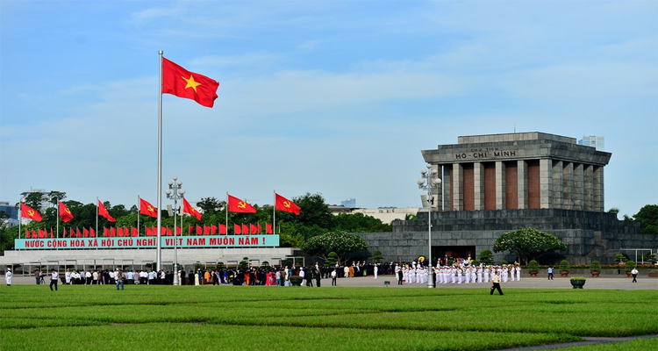


















Slide 3

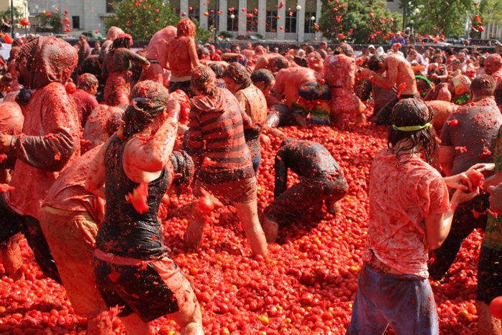

Đây là lễ hội gì, được tổ chức ở đâu?
Lễ hội Ném cà chua – Tây Ban Nha

Slide 4
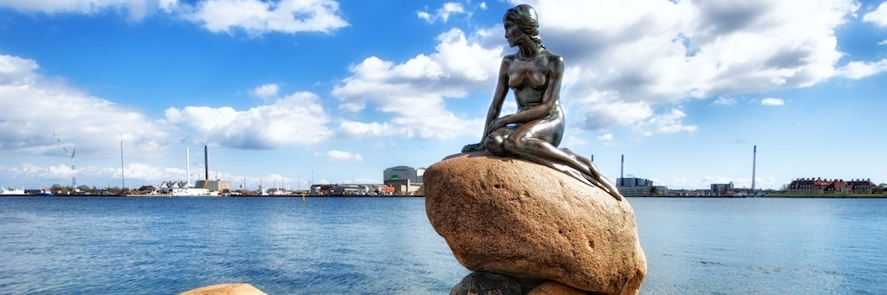
Bức tượng Nàng tiên cá nổi tiếng nằm ở quốc gia nào?
Đan Mạch

Slide 5
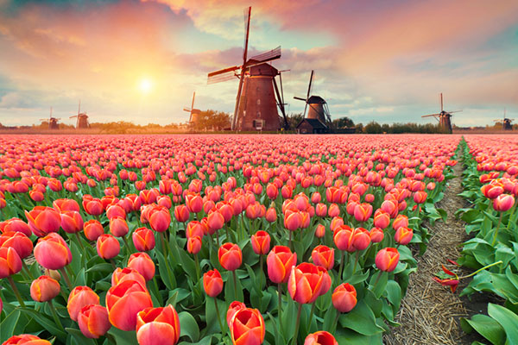
Hình ảnh bên là biểu tượng của quốc gia nào?
Hà Lan

Slide 6

Đây là sự kiện gì ?
Ngoại hạng Anh

Slide 7
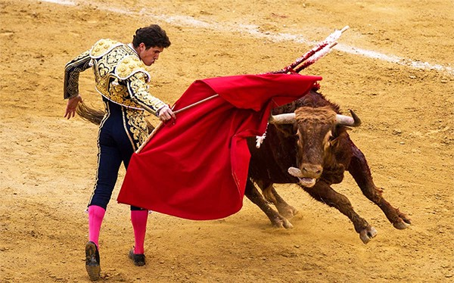
Lễ hội đấu bò tót được tổ chức tại quốc gia nào?
Tây Ban Nha

Slide 8

Đây là địa danh nào, nằm ở đâu?
Tháp nghiêng Piza- Ý

Slide 9

Tiết 61
Bài 54
DÂN CƯ, XÃ HỘI CHÂU ÂU

Slide 10

1/ Tôn giáo, ngôn ngữ và văn hóa.

Slide 11
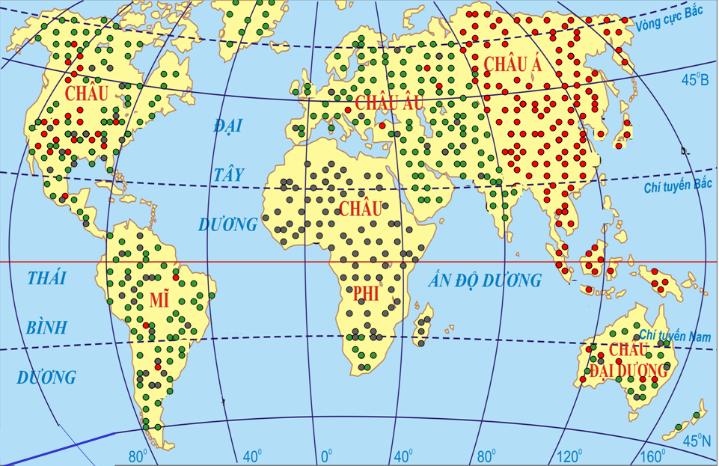
Chủng tộc Ơrôpêôit
Chủng tộcMôngôlôit
Chủng tộc Nêgrôit
Lược đồ : Phân bố các chủng tộc trên Thế giới
Trên thế giới gồm có mấy chủng tộc? Dân cư châu Âu chủ yếu thuộc chủng tộc nào?
Notes:
11

Slide 12
BÀI 54: DÂN CƯ, XÃ HỘI CHÂU ÂU
1. Sự đa dạng về tôn giáo, ngôn ngữ và văn hóa:
Phần lớn dân cư Châu Âu thuộc chủng tộc Ơ-rô-pê-ô-it.

Slide 13
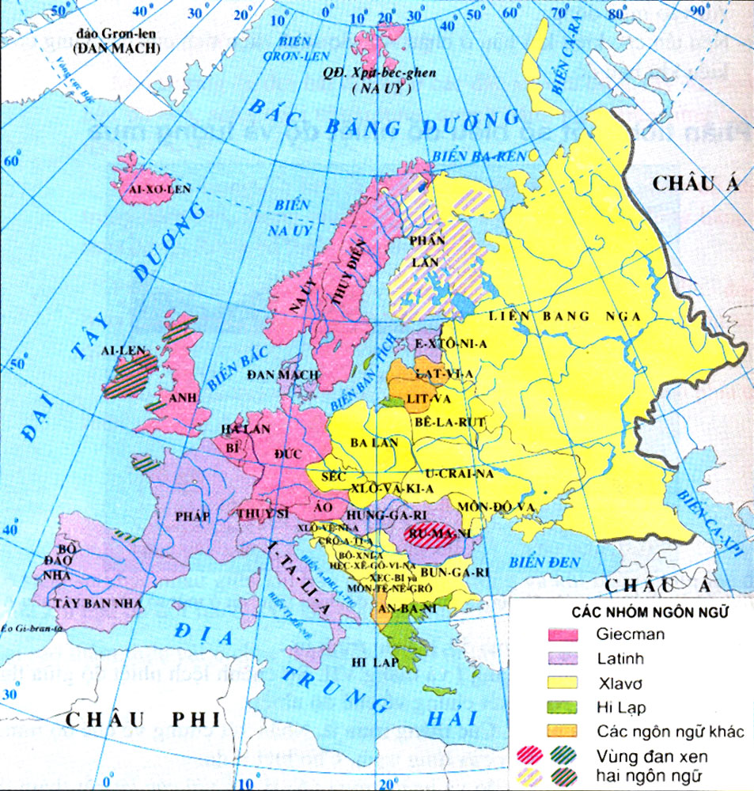
BÀI 54: DÂN CƯ, XÃ HỘI CHÂU ÂU
Châu Âu có các nhóm ngôn ngữ nào?
Hình 54.1 Lược đồ các nhóm ngôn ngữ ở Châu Âu

Slide 14
*Nhóm Giecman:
Ai-xơ-len, Na Uy, Thụy Điển, Anh, Hà Lan, Bỉ, Đức, Thụy Sĩ, Áo.
*Nhóm Latinh:
Bồ Đào Nha,Tây Ban Nha,Pháp,I-ta-li-a, Hung-ga-ri
*Nhóm Xlavơ:
LB Nga, Bê-la-rut, Ba Lan, U-crai-na , Sec, Xlô-va-ki-a, Môn-đô-va …

Slide 15
BÀI 54: DÂN CƯ, XÃ HỘI CHÂU ÂU
1. Sự đa dạng về tôn giáo, ngôn ngữ và văn hóa:
Phần lớn dân cư Châu Âu thuộc chủng tộc Ơ-rô-pê-ô-it.
Có 3 nhóm ngôn ngữ chính: Giecman, Latinh và Xlavơ
Notes:
15

Slide 16
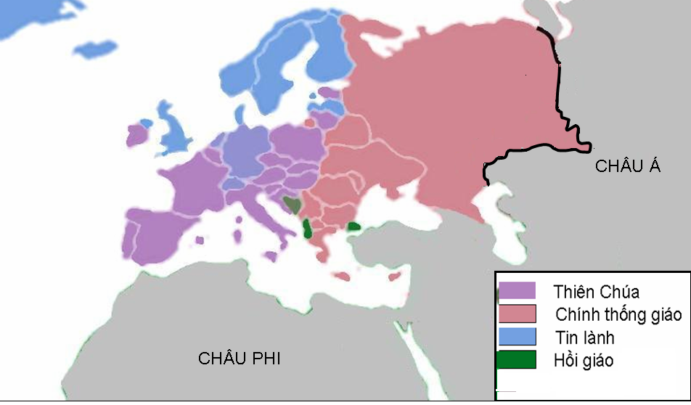
Lược đồ: Tôn giáo ở Châu Âu

Slide 17
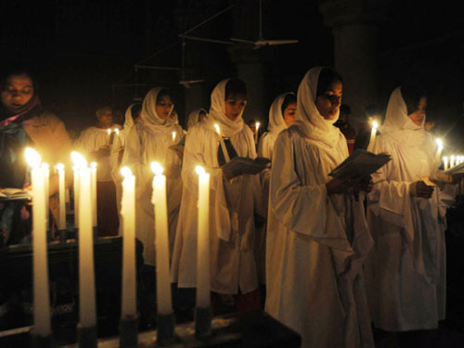
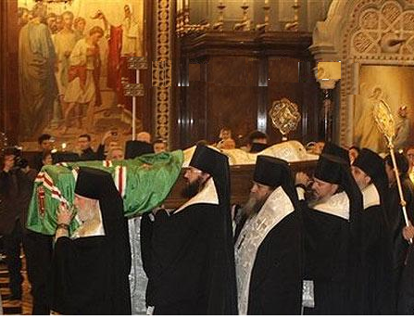
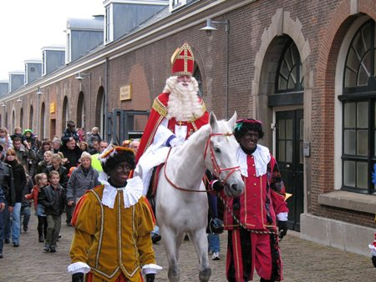
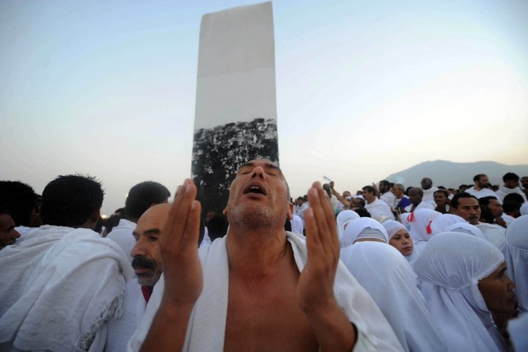
TÍN ĐỒ THIÊN CHÚA GIÁO CẦU KINH
TÍN ĐỒ CHÍNH THỐNG GIÁO
TÍN ĐỒ TIN LÀNH
TÍN ĐỒ HỒI GIÁO
Notes:
17

Slide 18
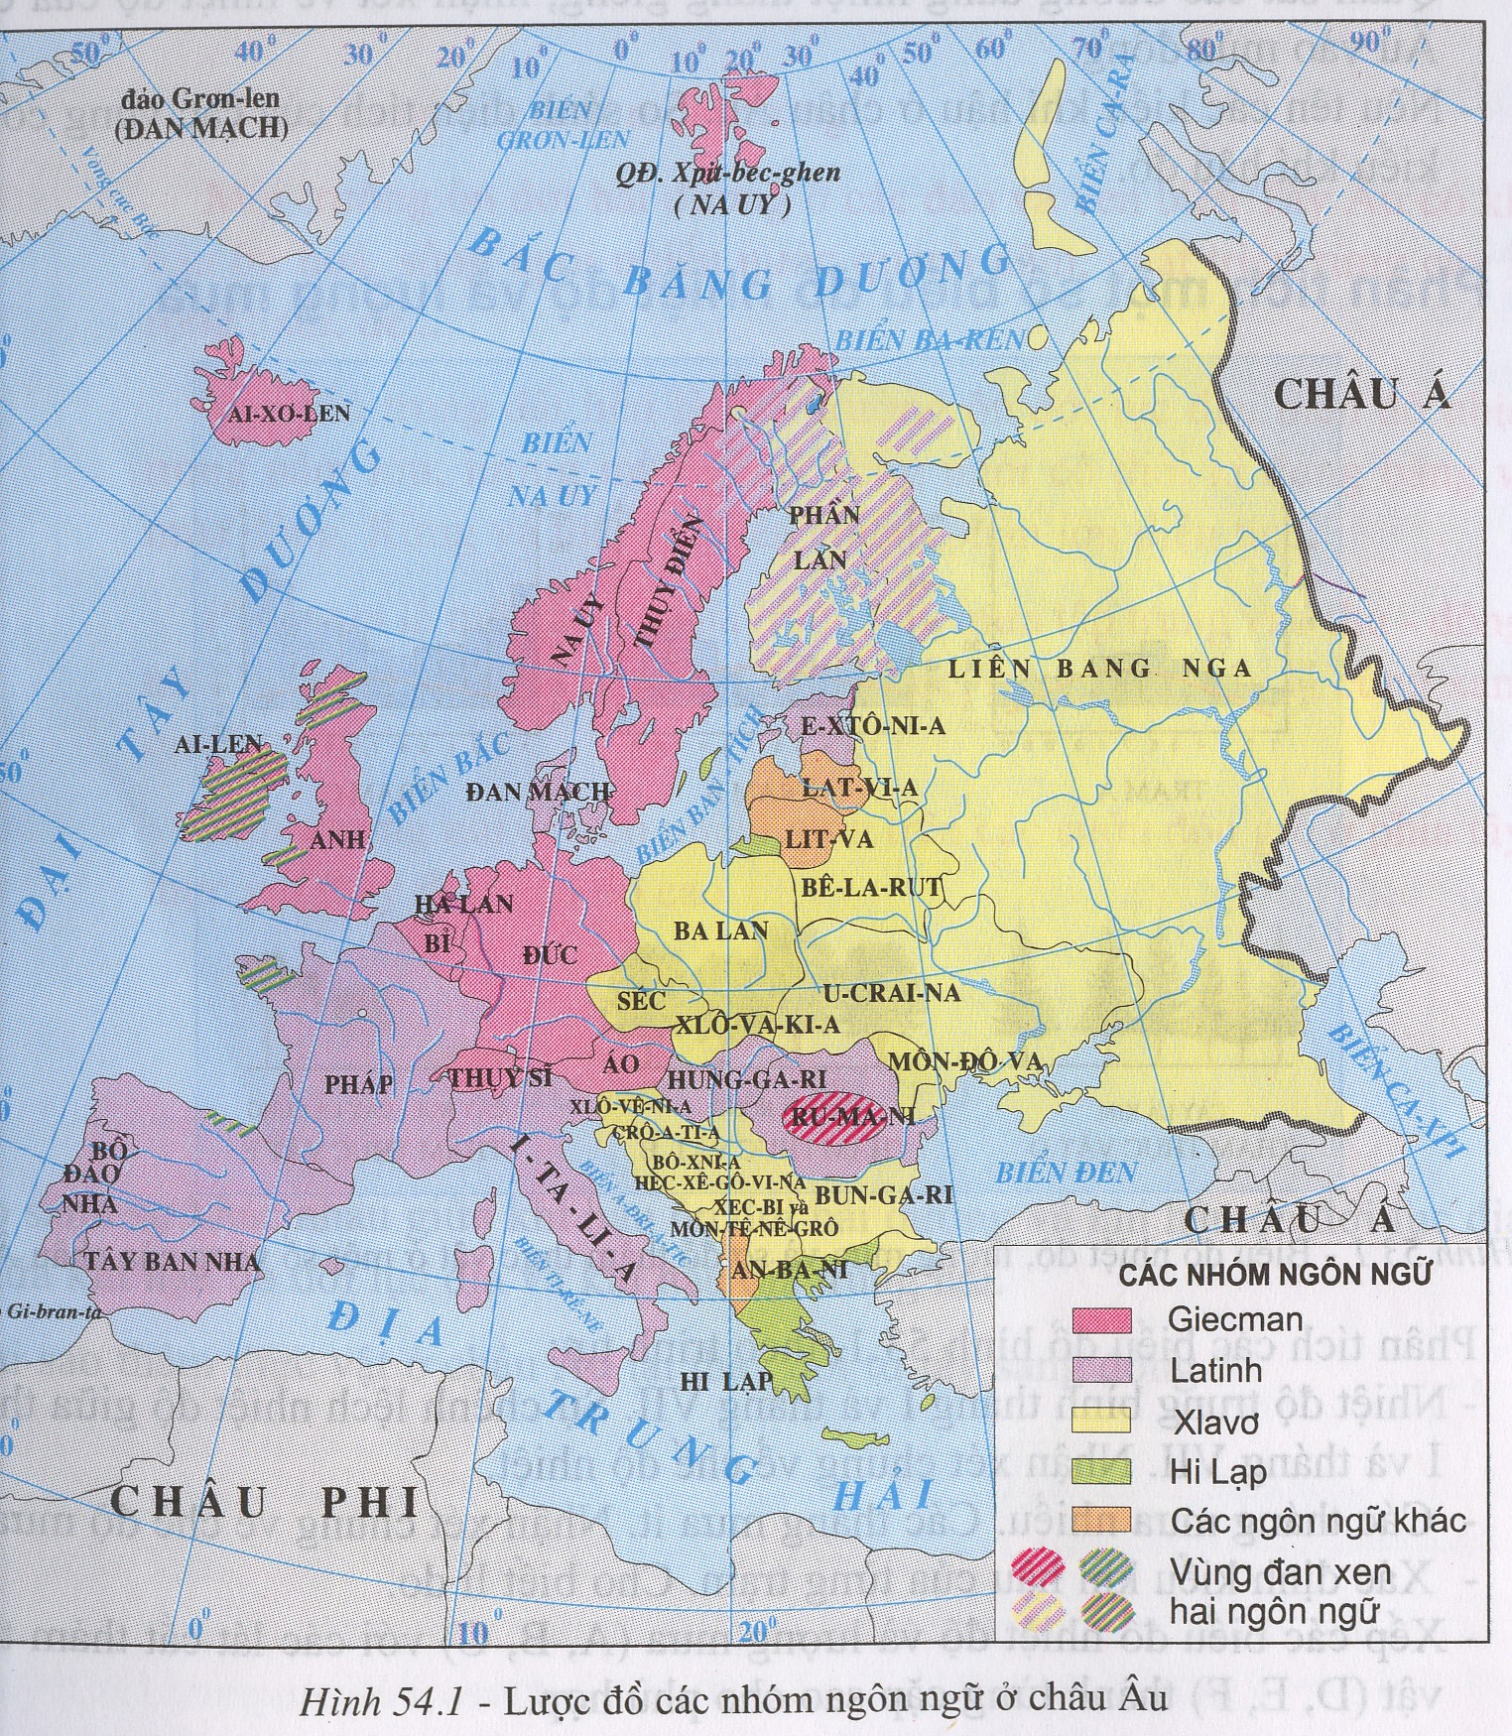

Slide 19
BÀI 54: DÂN CƯ, XÃ HỘI CHÂU ÂU
1. Sự đa dạng về tôn giáo, ngôn ngữ và văn hóa:
Phần lớn dân cư Châu Âu thuộc chủng tộc Ơ-rô-pê-ô-it.
Có 3 nhóm ngôn ngữ chính: Giec man, La tinh và Slavơ
Phần lớn dân cư theo Cơ Đốc giáo (gồm đạo Thiên Chúa, Tin Lành và Chính Thống). Phần nhỏ theo đạo Hồi.
Do tính chất đa dân tộc, những cuộc thiên di và chiến tranh tôn giáo đã tạo nên sự đa dạng về văn hóa, ngôn ngữ.
Vì sao ngôn ngữ và văn hóa của dân cư châu Âu đa dạng ?
Notes:
19

Slide 20
BÀI 54: DÂN CƯ, XÃ HỘI CHÂU ÂU
1. Sự đa dạng về tôn giáo, ngôn ngữ và văn hóa:
Phần lớn dân cư Châu Âu thuộc chủng tộc Ơ-rô-pê-ô-it.
Có 3 nhóm ngôn ngữ chính: Giec man, La tinh và Slavơ
Phần lớn dân cư theo Cơ Đốc giáo (gồm đạo Thiên Chúa, Tin Lành và Chính Thống). Phần nhỏ theo đạo Hồi.
- Do tính chất đa dân tộc, những cuộc thiên di và chiến tranh tôn giáo đã tạo nên sự đa dạng về văn hóa, ngôn ngữ.
Notes:
20

Slide 21

? Văn hóa châu Âu - châu Á.
Khác nhau như thế nào?

Slide 22
Món ăn chính
Dụng cụ ăn
Quan niệm
về vẻ đẹp
Chó
Chào hỏi
khi gặp nhau
Xếp hàng
Giờ giấc
Phương tiện
di chuyển
Thể hiện
tình cảm

Slide 23

2/ Dân cư và Đô thị hóa.

Slide 24
THẢO LUẬN NHÓM 3 phút
Nghiên cứu nội dung mục 2/sgk trang161. Hãy nêu các đặc điểm của dân cư và đô thị ở châu Âu
TIME’S UP!
START TIMER
3 : 00
2 : 59
2 : 58
2 : 57
2 : 56
2 : 55
2 : 54
2 : 53
2 : 52
2 : 51
2 : 50
2 : 49
2 : 48
2 : 47
2 : 46
2 : 45
2 : 44
2 : 43
2 : 42
2 : 41
2 : 40
2 : 39
2 : 38
2 : 37
2 : 36
2 : 35
2 : 34
2 : 33
2 : 32
2 : 31
2 : 30
2 : 29
2 : 28
2 : 27
2 : 26
2 : 25
2 : 24
2 : 23
2 : 22
2 : 21
2 : 20
2 : 19
2 : 18
2 : 17
2 : 16
2 : 15
2 : 14
2 : 13
2 : 12
2 : 11
2 : 10
2 : 09
2 : 08
2 : 07
2 : 06
2 : 05
2 : 04
2 : 03
2 : 02
2 : 01
2 : 00
1 : 59
1 : 58
1 : 57
1 : 56
1 : 55
1 : 54
1 : 53
1 : 52
1 : 51
1 : 50
1 : 49
1 : 48
1 : 47
1 : 46
1 : 45
1 : 44
1 : 43
1 : 42
1 : 41
1 : 40
1 : 39
1 : 38
1 : 37
1 : 36
1 : 35
1 : 34
1 : 33
1 : 32
1 : 31
1 : 30
1 : 29
1 : 28
1 : 27
1 : 26
1 : 25
1 : 24
1 : 23
1 : 22
1 : 21
1 : 20
1 : 19
1 : 18
1 : 17
1 : 16
1 : 15
1 : 14
1 : 13
1 : 12
1 : 11
1 : 10
1 : 09
1 : 08
1 : 07
1 : 06
1 : 05
1 : 04
1 : 03
1 : 02
1 : 01
1 : 00
0 : 59
0 : 58
0 : 57
0 : 56
0 : 55
0 : 54
0 : 53
0 : 52
0 : 51
0 : 50
0 : 49
0 : 48
0 : 47
0 : 46
0 : 45
0 : 44
0 : 43
0 : 42
0 : 41
0 : 40
0 : 39
0 : 38
0 : 37
0 : 36
0 : 35
0 : 34
0 : 43
0 : 32
0 : 31
0 : 30
0 : 29
0 : 28
0 : 27
0 : 26
0 : 25
0 : 24
0 : 23
0 : 22
0 : 21
0 : 20
0 : 19
0 : 18
0 : 17
0 : 16
0 : 15
0 : 14
0 : 13
0 : 12
0 : 11
0 : 10
0 : 09
0 : 08
0 : 07
0 : 06
0 : 05
0 : 04
0 : 03
0 : 02
0 : 01
0 : 00

Slide 25

a/ Đặc điểm dân cư.

Slide 26
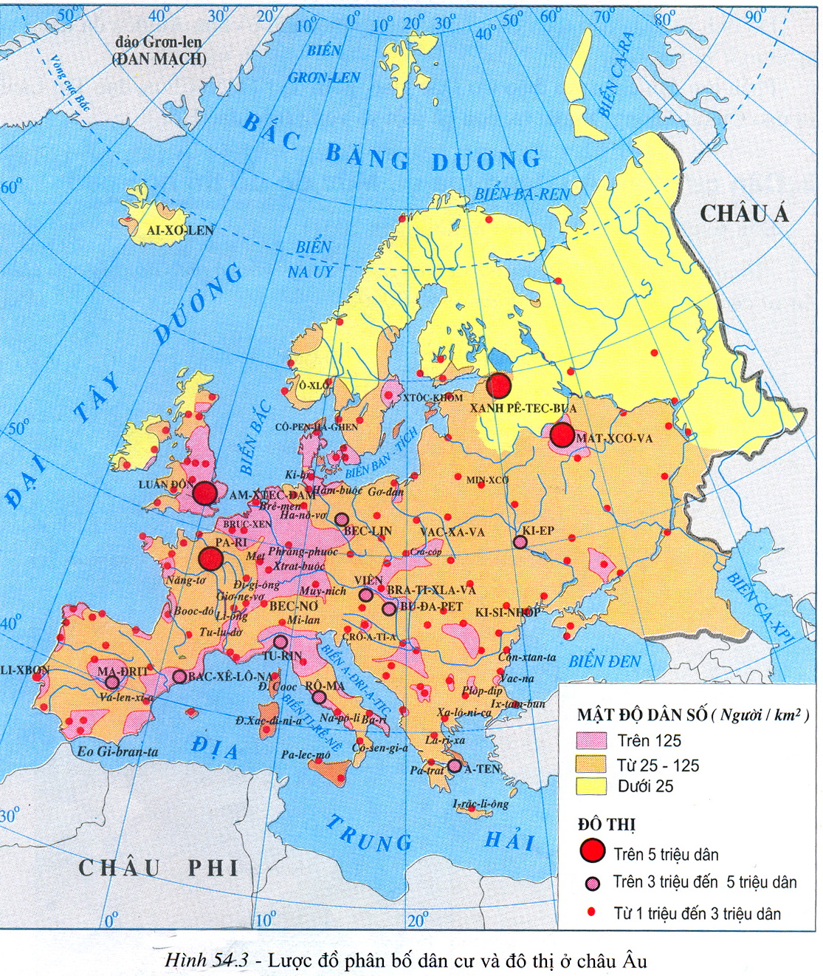

Slide 27
2. Dân cư châu Âu đang già đi. Mức độ đô thi hóa cao:
a. Đặc điểm dân cư:
Nêu số dân châu Âu năm 2001 ?
- Số dân : 740,1 triệu người (năm 2011 )
- Số dân : 727 triệu người (năm 2001 )
Notes:
27

Slide 28

Bảng số liệu dân số (2017), diện tích của Châu Âu.
Châu Âu
Số dân (Triệu người) | Diện tích (Triệu km²) | Mật độ dân số (Người/km²)
742 | 10
74,2

Slide 29
2. Dân cư châu Âu đang già đi. Mức độ đô thi hóa cao:
? Nêu tỉ lệ gia tăng dân số tự nhiên của châu Âu. Nhận xét về tỉ lệ đó?
Hậu quả của vấn đề đó?
? Dân số ở 1 số nước châu Âu tăng là do đâu?
Các châu lục | Tỉ lệ gia tăng tự nhiên %năm 2005
Toàn thế giới | 1,2
Châu Âu | 0,1
Châu Á | 1,3
Châu Phi | 2,3
Bắc Mĩ | 0,6
Nam Mĩ | 1,6
Châu Đại Dương | 1,0
Notes:
29

Slide 30
2. Dân cư châu Âu đang già đi. Mức độ đô thi hóa cao:
a. Đặc điểm dân cư:
- Số dân : 740,1 triệu người (năm 2011 )
- Tỉ lệ gia tăng dân số tự nhiên châu Âu rất thấp, chưa tới 0,1% .
Notes:
30

Slide 31
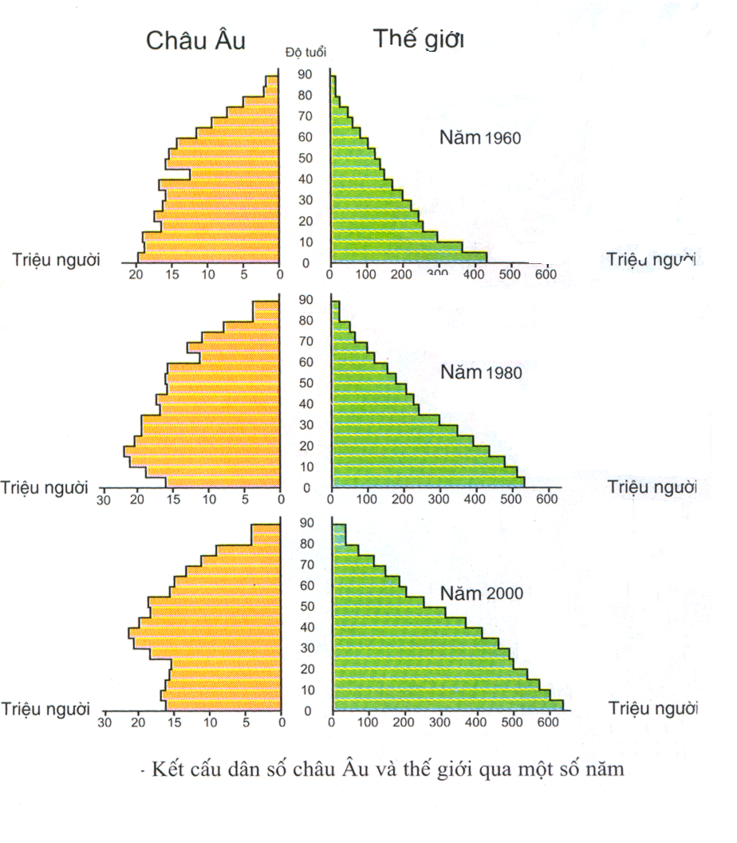
2. Dân cư châu Âu đang già đi. Mức độ đô thi hóa cao:
Thảo luận:
- 1: So sánh sự thay đổi về hình dạng của tháp dân số châu Âu giai đoạn 1960- 2000.Nhận xét?
- 2: So sánh sự thay đổi về hình dạng của tháp dân số thế giới giai đoạn 1960 - 2000. Nhận xét ? ( Hoàn thành bảng ) Thời gian 3 phút
Notes:
31

Slide 32

Độ tuổi | Thay đổi cơ cấu DS ( 1960- 2000)
 | Châu Âu | Thế giới
Từ 0 đến 14 tuổi ( Đáy tháp)
Từ 15 đến 60 tuổi ( Thân tháp)
Trên 60 tuổi ( Đỉnh tháp)
Kết luận

Slide 33
Độ tuổi | Thay đổi cơ cấu DS ( 1960- 2000)
 | Châu Âu | Thế giới
Từ 0 đến 14 tuổi ( Đáy tháp)
Từ 15 đến 60 tuổi ( Thân tháp)
Trên 60 tuổi ( Đỉnh tháp)
Kết luận
Đáy hẹp
Đáy rộng
Đang giảm nhanh
Tăng liên tục
Thân rộng
Thân hơi rộng
Tăng chậm rồi giảm dần
Tăng liên tục
Đỉnh rộng
Đỉnh nhọn
Tăng liên tục
Tăng nhưng tỉ lệ nhỏ
Dân số già
Dân số trẻ
Đang tiếp tục già đi

Slide 34
2. Dân cư châu Âu đang già đi. Mức độ đô thi hóa cao:
- Số dân : 740,1 triệu người ( năm 2011 )
- Tỉ lệ gia tăng dân số tự nhiên châu Âu rất thấp, chưa tới 0,1% .
? Dân cư châu Âu đang già đi có ảnh hưởng gì đến phát triển kinh tế-xã hội ?
Notes:
34

Slide 35
2. Dân cư châu Âu đang già đi. Mức độ đô thi hóa cao:
- Số dân : 740,1 triệu người ( năm 2011 )
- Tỉ lệ gia tăng dân số tự nhiên châu Âu rất thấp, chưa tới 0,1%.
- Dân cư châu Âu đang già đi.
Notes:
35

Slide 36
2. Dân cư châu Âu đang già đi. Mức độ đô thi hóa cao:
- Quan sát lược đồ, nhận xét về sự phân bố dân cư ở châu Âu?
+ Vùng mật độ >125 ng/km²
⁺ Vùng mật độ< 25 ng/km²
Dân cư phân bố không đều:
+ Mật độ trung bình: 70 người/km².
+ Tập trung đông: ven biển phía Tây Trung Âu và Nam Âu
+ Thưa thớt: ở phía Bắc và vùng núi cao
Notes:
36

Slide 37
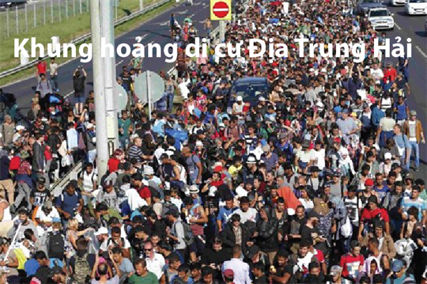
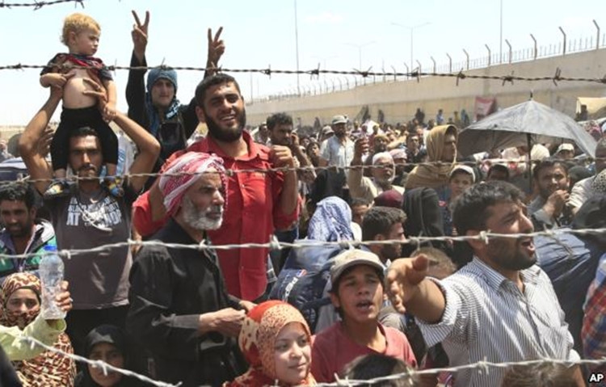
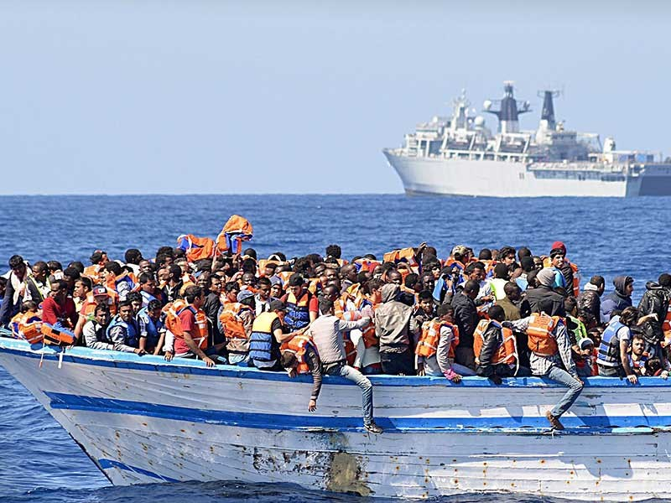
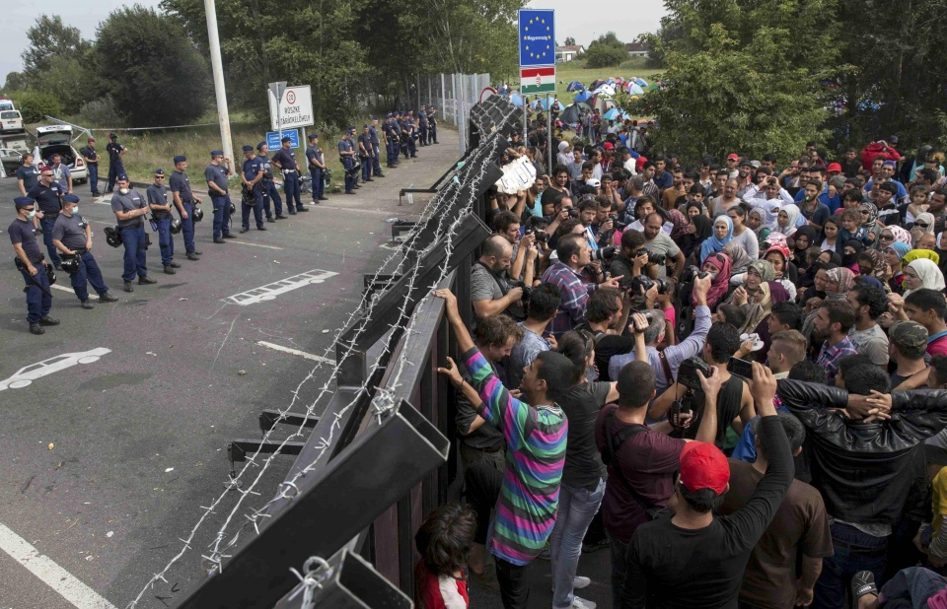
Khủng hoảng di cư vào châu Âu

Slide 38
EM CÓ BIẾT
Theo thống kê của Bộ Ngoại giao, người Việt định cư sinh sống ở nhiều nước châu Âu như Anh, Pháp, Đức, Nga, Cộng hòa Séc…., nhưng người Việt định cư đông nhất ở Pháp có khoảng 300.000 người. Người Việt tại Cộng hòa Séc khoảng 58.000 người, là cộng đồng người nhập cư lớn thứ 3, đã được công nhận là dân tộc thiểu số chính thức.

Slide 39
2. Dân cư châu Âu đang già đi. Mức độ đô thị hoá cao:
a. Đặc điểm dân cư :
- Số dân : 740,1 triệu người ( năm 2011)
- Tỉ lệ gia tăng dân số tự nhiên rất thấp (0,1%).
- Dân cư châu Âu đang già đi.
- Dân cư phân bố không đồng đều:
+ Mật độ trung bình 70 người/km²
+ Tập trung dân ở ven biển phía Tây Trung Âu và Nam Âu.
+ Thưa dân ở phía Bắc, núi cao.
b. Đô thị hóa ở châu Âu :
Notes:
39

Slide 40

b/ Đặc điểm đô thị

Slide 41
Bảng số liệu tỉ lệ dân thành thị của một số châu lục trên thế giới năm 2017. (đơn vị %)
 | Tỉ lệ dân thành thị
Châu Âu | 76,1 %
Châu Đại Dương | 70,2 %
Châu Á | 49 %
Châu Phi | 40,2 %
Châu lục

Slide 42
Notes:
42

Slide 43
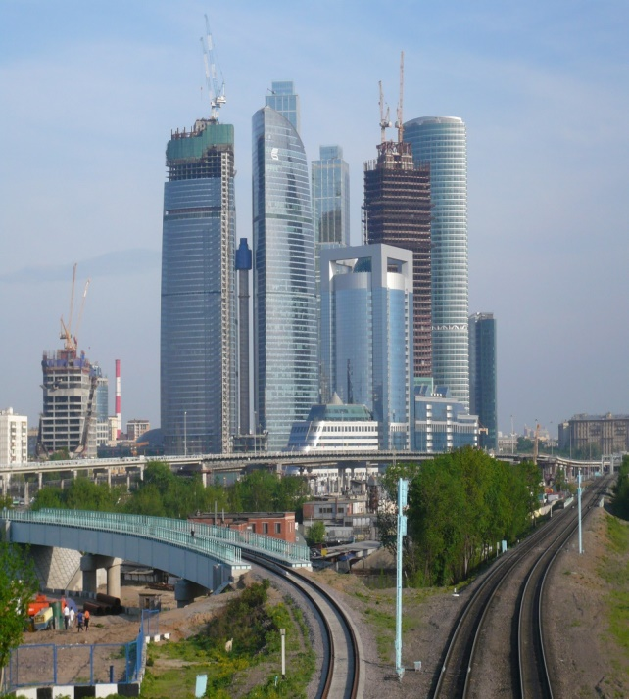
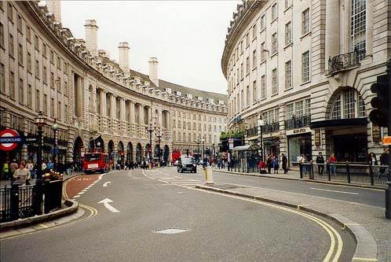
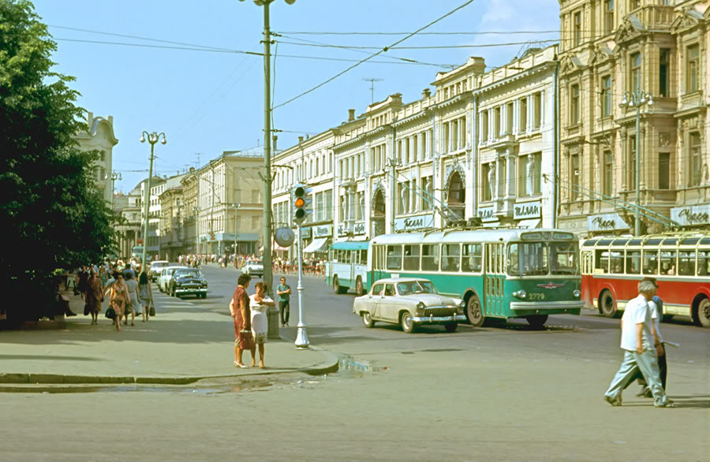
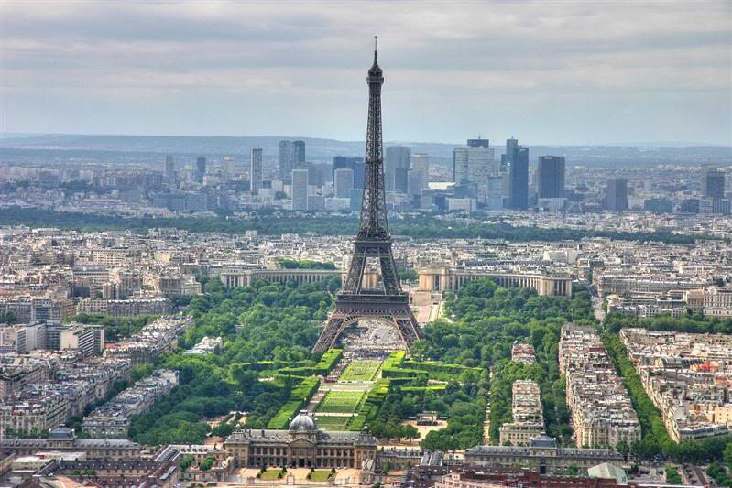
Thủ đô Luân Đôn ( Anh) 8.6 triệu người
Thủ đô Mat-xcơ-va (Nga)
12,3 triệu người
Thành phố Xanh pê-tec-bua 5,5 triệu người
Thủ đô Pari (Pháp) 13 triệu người
Notes:
43

Slide 44
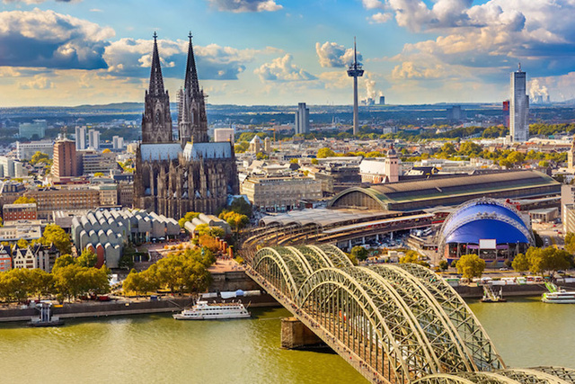
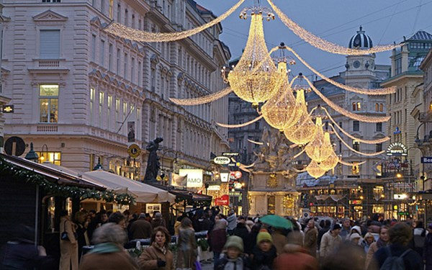

Thủ đô Viên (Áo)
Thủ đô Bec-Lin (Đức)
Thủ đô Luân Đôn (Anh)

Slide 45
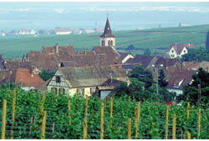
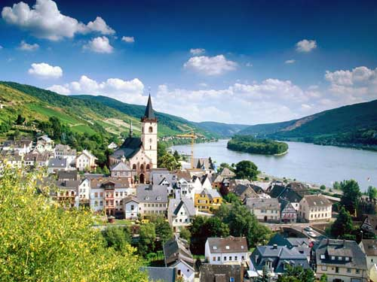
Nông thôn châu Âu
Qua quan sát ảnh và nội dung sgk, em hãy nêu đặc điểm đô thị hoá ở châu Âu?

Slide 46
2. Dân cư châu Âu đang già đi. Mức độ đô thị hoá cao:
a. Đặc điểm dân cư :
b. Đô thị hóa ở châu Âu :
Mức độ đô thị hoá cao.
Tỉ lệ dân thành thị cao chiếm 71% (2011).
Các thành phố nối tiếp nhau tạo thành chuỗi đô thị
Đô thị hoá nông thôn phát triển.
Notes:
46

Slide 47
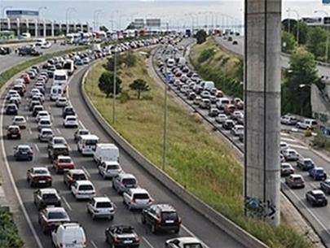
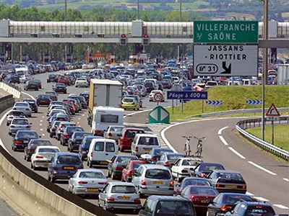
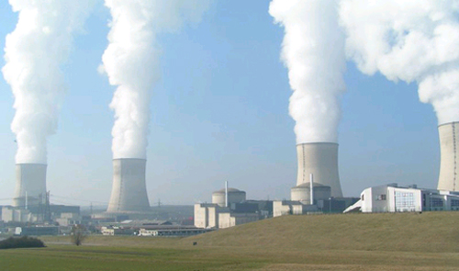
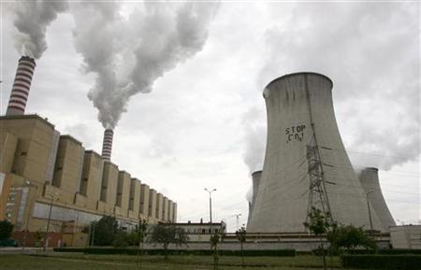
Hậu quả
Tiếng ồn giao thông đang đe dọa người dân
tại các đô thị châu Âu.
Từng dãy xe lưu thông trên đường phố Madrid – Tây Ban Nha
Nhà máy điện hạt nhân tại Pháp
Nhà máy điện đốt than Belchatow - Ba Lan
thải ra carbon dioxide

Slide 48
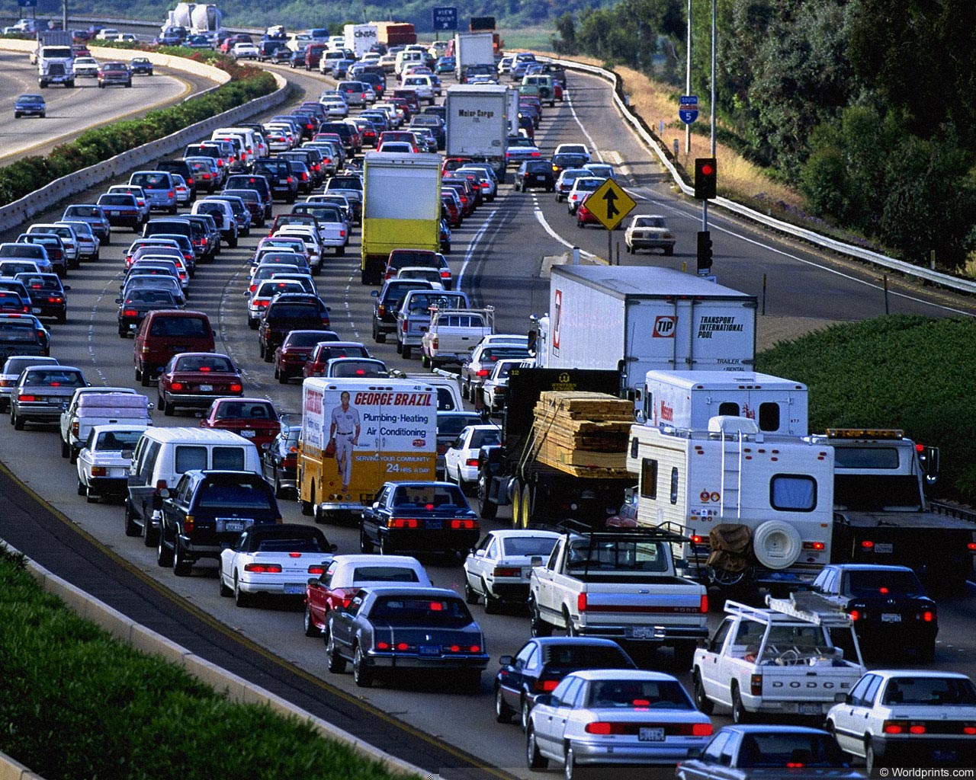
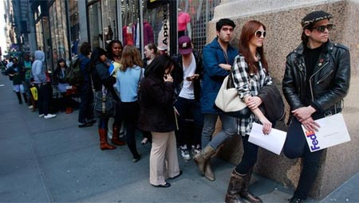
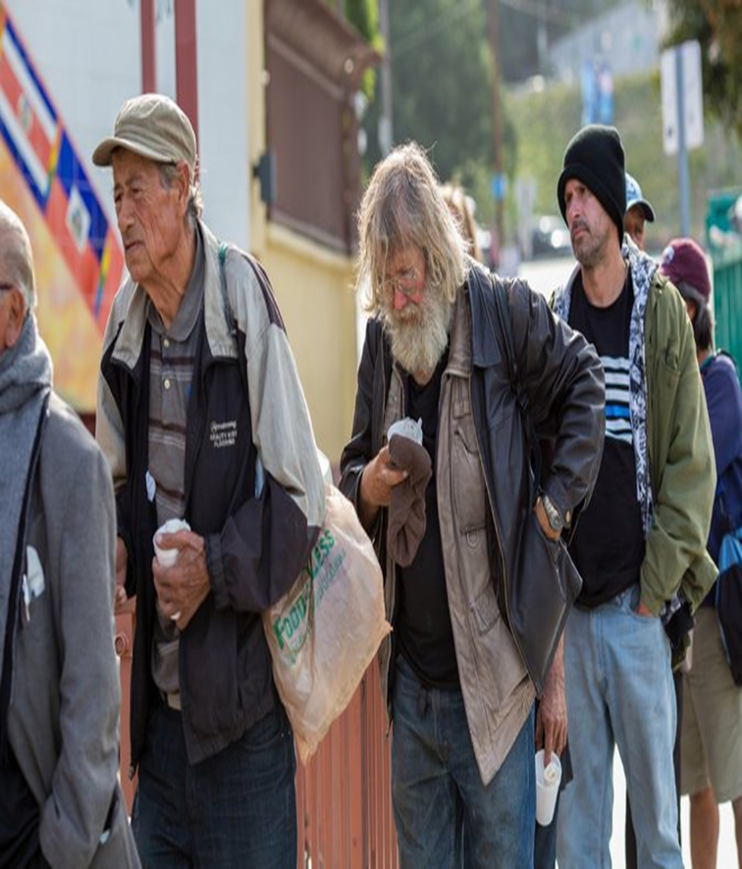
2
1
Ô nhiễm môi trường
Ùn tắc giao thông
4
3
Thiếu việc làm
Người vô gia cư

Slide 49
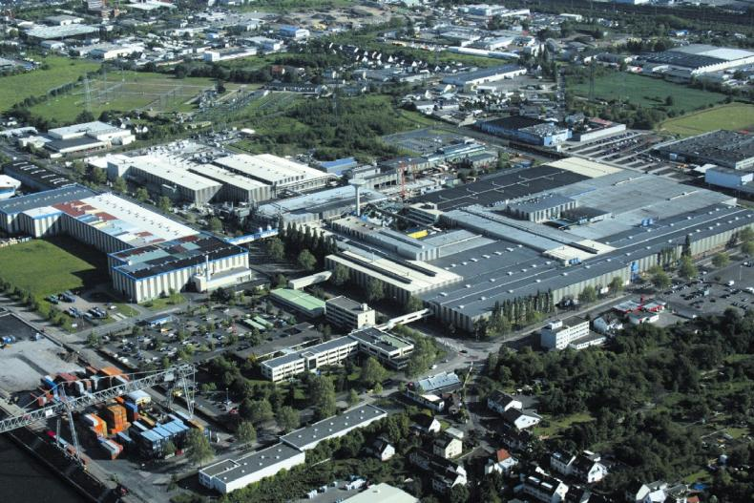
Biện pháp:
Xây dựng khu công nghiệp xanh
Xây dựng các khu vệ tinh hiện đại, xinh đẹp ở ngoại ô
Xây dựng cơ sở hạ tầng nối liền nội thành và ngoại thành
Khu Công nghiệp xanh – CLB Đức

Slide 50
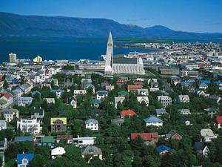
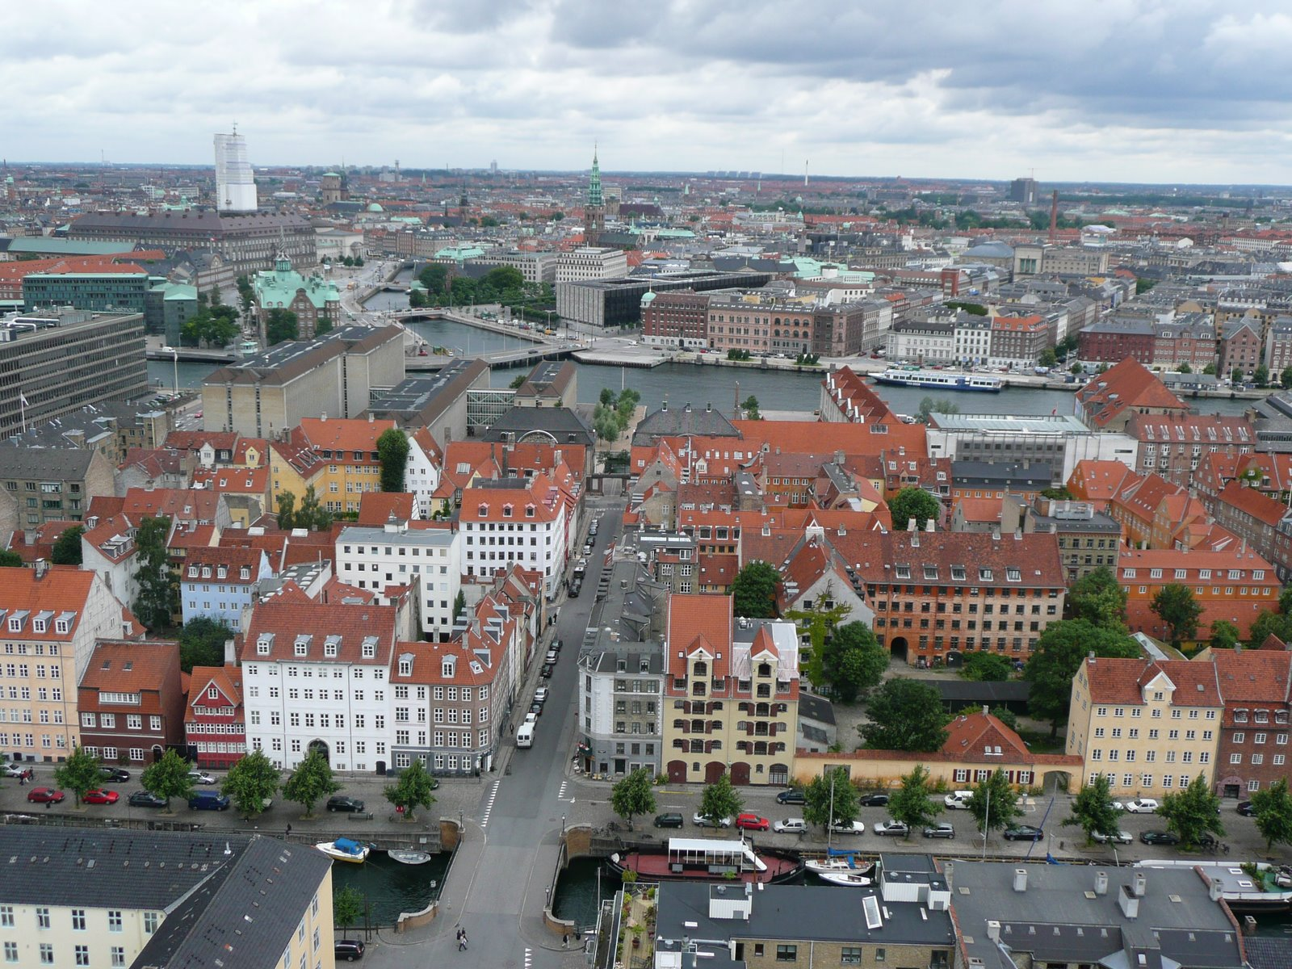
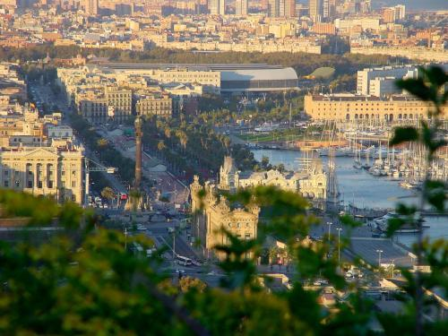
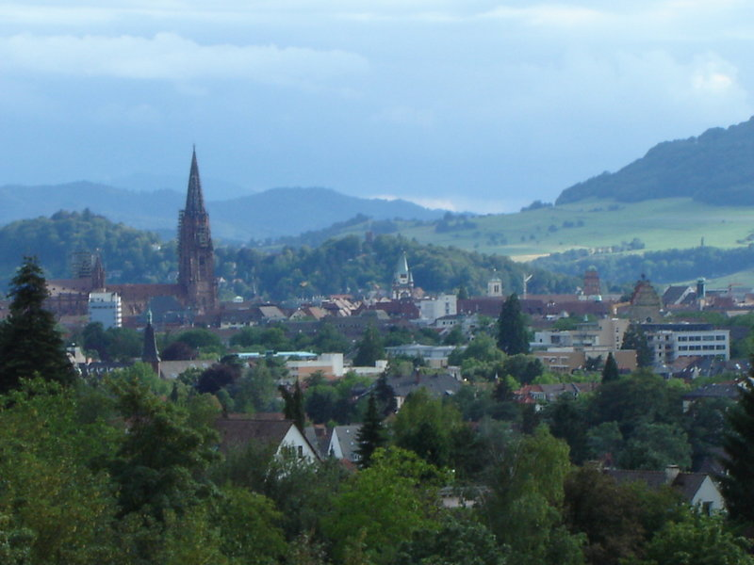
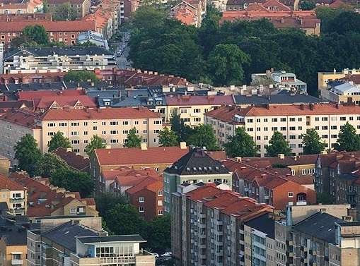
5 THÀNH PHỐ XANH SẠCH ĐẸP NHẤT THẾ GIỚI CỦA CHÂU ÂU
Malmo, Thụy Điển
Freiburg, Đức
Copenhaghen ,Đan Mạch
Reykjavik, Iceland
Barcelona (Tây Ban Nha)

Slide 51
2. Dân cư châu Âu đang già đi. Mức độ đô thi hóa cao:
So sánh quá trình ĐTH giữa Châu Âu và Nam Mĩ ?
Châu Âu | Nam Mĩ
ĐTH gắn liền với phát triển kinh tế - xã hội => bền vững Lối sống đô thị phổ biến trong người dân Đời sống cải thiện. Chú trọng bảo vệ môi trường và cải tạo môi trường sống | Mang tính chất tự phát Lối sống đô thị chưa phổ biến Gặp nhiều khó khăn về vấn đề việc làm, nhà ở, y tế, giáo dục và vấn nạn ô nhiễm môi trường
Notes:
51

Slide 52
THỰC HÀNH / LUYỆN TẬP
Hãy điền vào chỗ trống sau:
Ơ-rô-pê-ô-ít
A / Dân cư châu Âu chủ yếu thuộc chủng tộc……………
Không đồng đều
B/ Dân cư châu Âu phân bố …………………………….
Cao
C/ Châu Âu có mức độ đô thị hoá ……………………….

Slide 53
Khoanh tròn vào đáp án đúng nhất
Câu 1: Dân cư châu Âu chủ yếu thuộc chủng tộc.
Môn-gô-lô-it
A
Nê-grô-it
B
Ô-xtra-lô-it
C
✓
Ơ-rô-pê-ô-it
D

Slide 54
Câu 2: Tôn giáo nào sau đây không có ở châu Âu?
T Thiên chúa giáo
A
✓
Đạo Hin đu
B
Đạo Tin Lành
C
Đạo Hồi
D

Slide 55
Câu 3: Ý nào sau đây không đúng với đặc điểm dân cư ở châu Âu?
Tỉ lệ gia tăng tự nhiên rất thấp
A
Dân số tăng chủ yếu do các luồng nhập cư
B
✓
Kết cấu dân số trẻ.
C
Tỉ lệ trẻ em ngày càng ít
D

Slide 56
B
A
N
C
Ă
N
G
C
Ô
N
H
Ò
A
H
Â
Á
Â
U
Đ
I
A
T
R
U
U
N
G
H
Ả
I
Đ
Ô
N
G
Â
Â
U
U
R
A
N
U
CÂU 1
CÂU 2
Đại bộ phận lãnh thổ châu Âu nằm trong đới nào ?
Châu Âu tiếp giáp với biển nào ở phía Nam ?
Đồng bằng lớn nhất châu Âu là đồng bằng nào ?
Châu Âu nằm trong lục địa nào ?
Đây là một bán đảo lớn nhất nằm phía Nam châu Âu
CÂU 3
Châu Âu ngăn cách với châu Á bởi dãy núi nào ?
CÂU 4
CÂU 5
CÂU 6

Slide 57
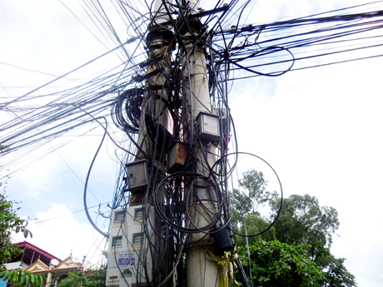
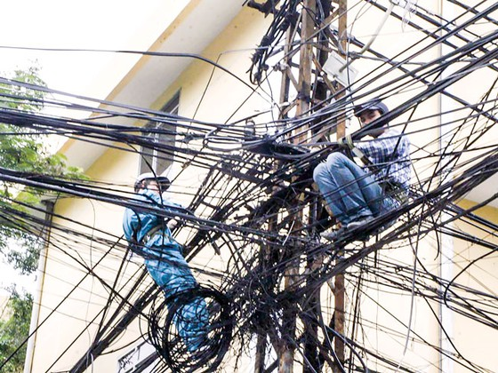
Viết một vài cảm nhận về những hình ảnh trên tại rất nhiều các đô thị tại các thành phố ở Việt Nam, trong đó có thành phố Hà Nội. Em hãy đề xuất một số giải pháp?

Slide 58
DẶN DÒ
- Học bài
- Viết một vài cảm nhận về hình ảnh cột điện ở Việt Nam, theo em cần làm gì để khắc phục?
Chuẩn bị bài : Kinh tế châu Âu

Slide 59

Chân thành cảm ơn các thầy cô giáo
và các em!

